Slide 1
Sécurité : Morts / accidents
Formation Sécurité des Nouveaux Embauchés
Module TCG 2.3

Slide 2
Les objectifs du module
A l’issue de ce module, vous :
Aurez compris que les décès ne sont pas une fatalité, que la norme est qu’il n’y ait jamais de mort dans le Groupe et qu’elle est inestimable pour tout individu pour tout ce qui relève de près ou de loin de l’activité de Total.
Comprendrez les notions de TRIR, HIPO, et accident mortel et leurs relations.

Slide 3
Objectif du groupe
0 décès

Slide 4
Objectif : 0 décès

Slide 5
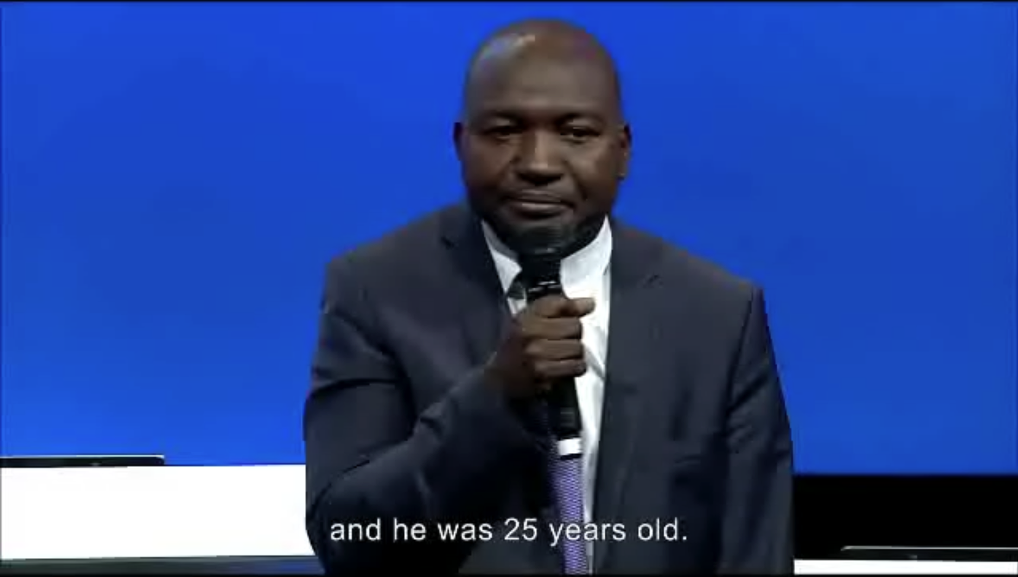
FILM : Témoignage d’un manager ayant perdu un collaborateur

Slide 6
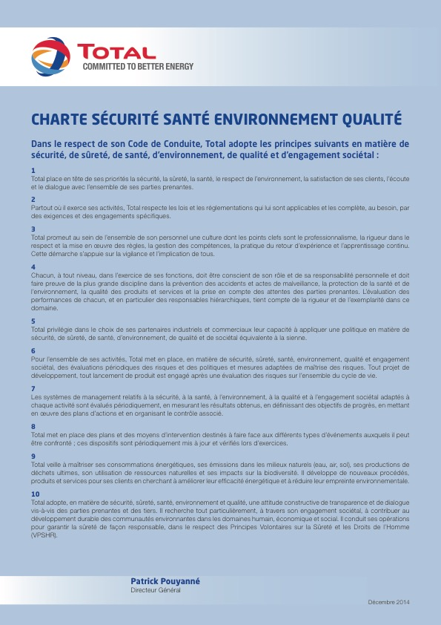
Objectif : 0 décès

Slide 7
Objectif : 0 décès
L’intention est claire : 0 décès dans le Groupe.
Nul ne doit perdre la vie en travaillant chez TOTAL, ou pour TOTAL (contractés)

Slide 8
Et pour vous ?
Dans votre quotidien (hors professionnel), comment faites-vous pour vous prémunir des accidents ?
Pouvez-vous décrire une situation dans laquelle vous avez frôlé la mort (ou avec des conséquences très sérieuses).
Qu’est-ce que vous faites chez vous pour que ce type d’accidents n’arrive pas?
Comment allez-vous faire dans le cadre de votre mission chez Total ?

Slide 9
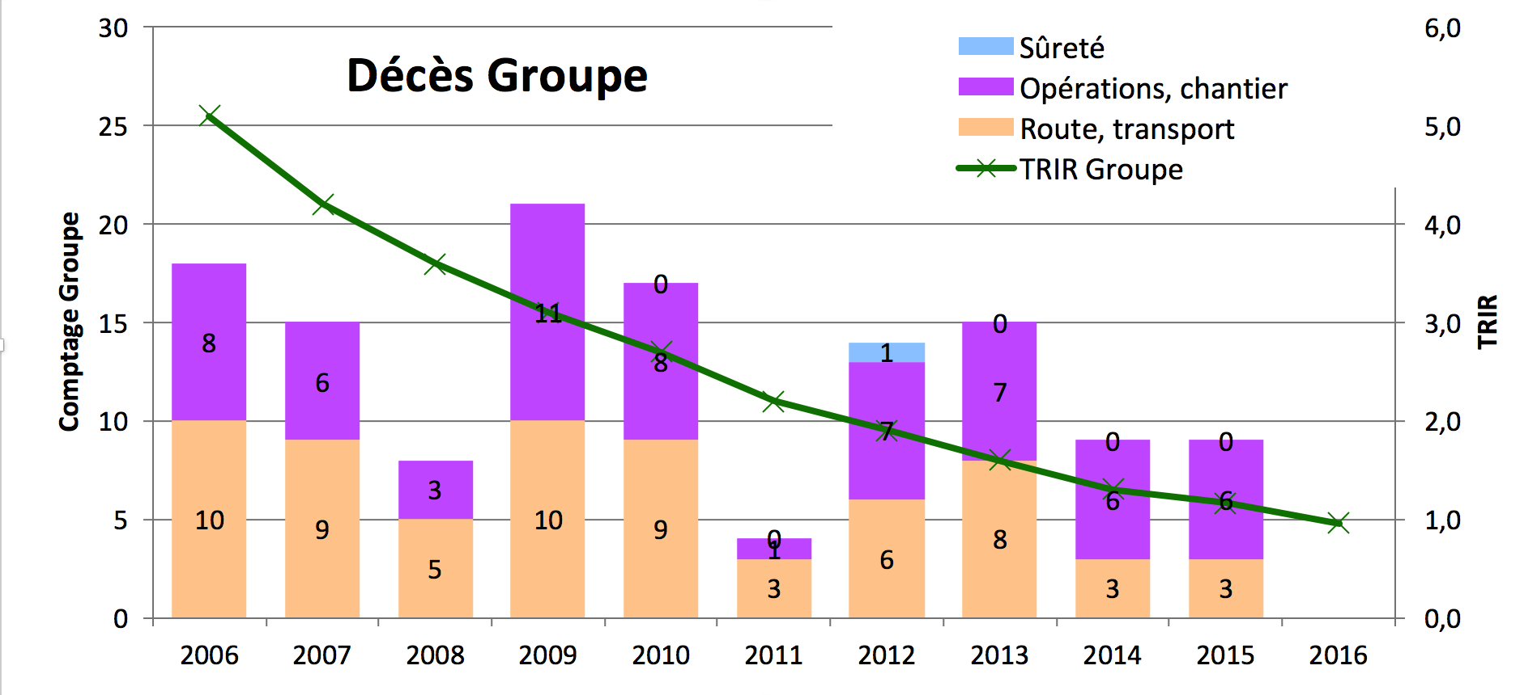
le TRIR vs les décès

Slide 10
La prévention des accidents mortels par :
Le respect des règles et procédures
Ces procédures et règles doivent exister, être connues et appliquées avec la plus grande rigueur.
Audits réguliers sur le terrain pour vérifier leur application et leur respect et se rendre compte du risque réel (situations dangereuses).
Son propre comportement en tant qu’homme et l’attention portée aux autres :
La prise de hauteur sur ses propres activités.
L’analyse des risques.
La bienveillance sur la vie des autres.
Un lien fort avec les contractés.
Si le risque zéro n’existe pas,
tous les accidents mortels peuvent être évités.
Notes:
La clé est le respect strict des règles et procédures de sécurité ainsi que l’analyse et le reporting systématique des incidents et presqu’accidents et la prise en compte du facteur humain.

